Slide 1
제 12강 모바일 웹화면 설계(4)
JavaScript 기반 웹화면 설계
jQuery모바일 기반의 웹화면 설계
담당교수 : 전응섭 교수
연구실 : 은봉관 8층
연락처 : 02-950-7620
HP) 010-5268-7267

Slide 2
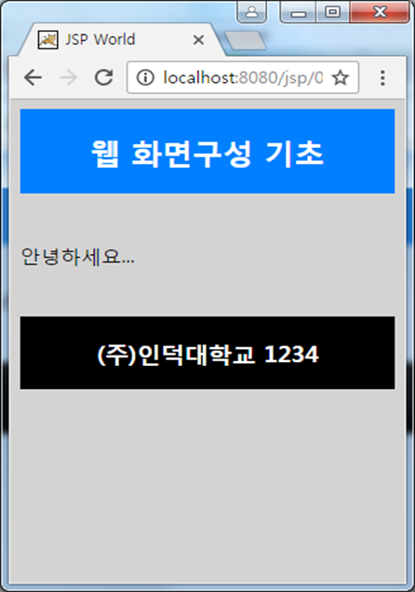
jQuery Mobile을 이용한 화면설계(UI/UX)
jQuery Mobile 사용한 모바일웹 문서 구성
헤더
본문
푸터
페이지

Slide 3
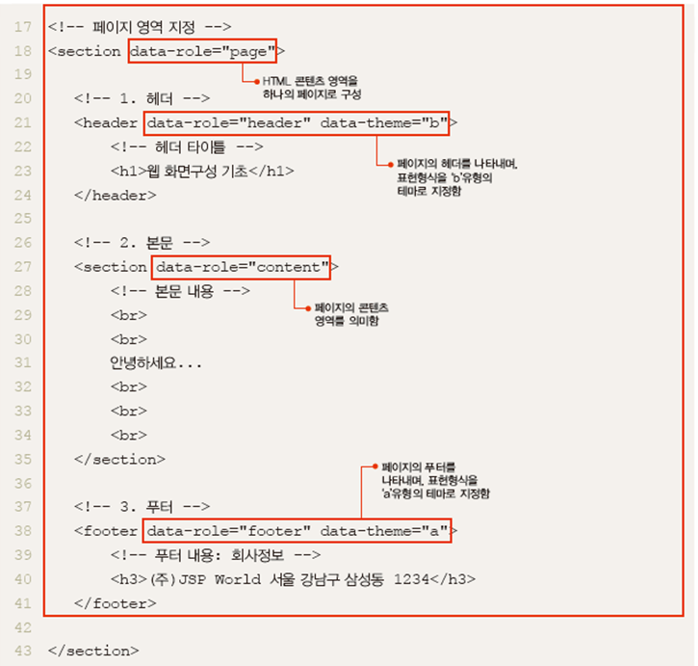
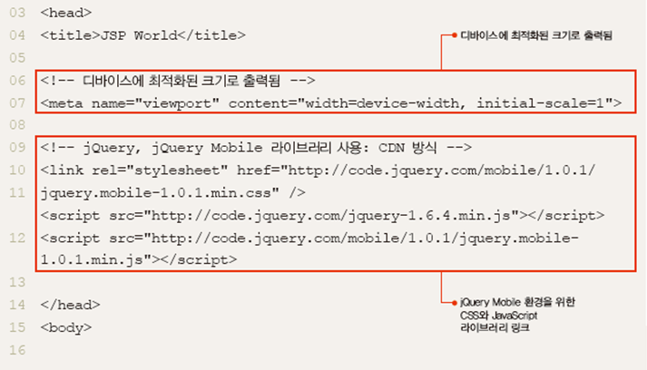

Slide 4
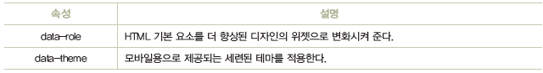
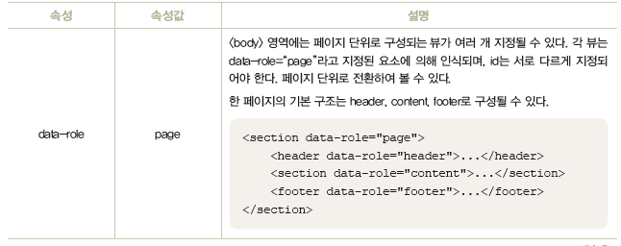
커스텀 데이터 속성/속성값
jQuery Mobile의 커스텀 데이터 속성
jQuery Mobile의 커스텀 데이터 속성과 속성값

Slide 5
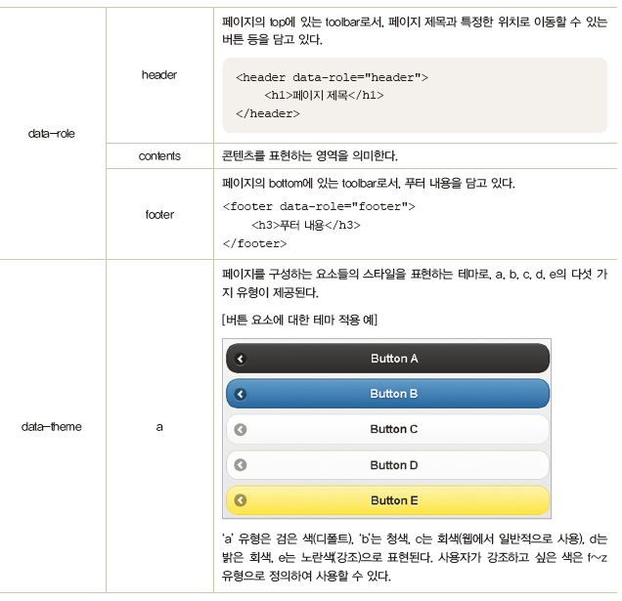

Slide 6
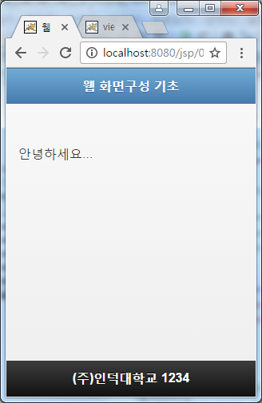
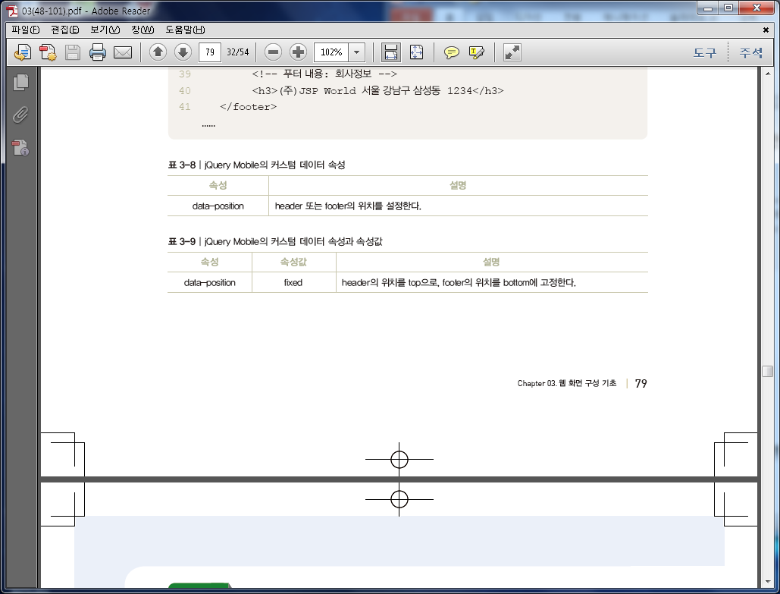
푸터의 위치 조정
푸터가 웹브라우저
하단에 나타남
jQuery Mobile의 커스텀 데이터 속성
jQuery Mobile의 커스텀 데이터 속성과 속성값

Slide 7
<!DOCTYPE HTML>
<html>
<head><title>JSP World</title>
<!-- 디바이스에 최적화된 크기로 출력됨 -->
<meta name="viewport" content="width=device-width, initial-scale=1">
<!-- jQuery, jQuery Mobile 라이브러리 사용: CDN 방식 -->
<!--
<link rel="stylesheet" href="http://code.jquery.com/mobile/1.0.1/jquery.mobile-1.0.1.min.css" />
<script src="http://code.jquery.com/jquery-1.6.4.min.js"></script>
<script src="http://code.jquery.com/mobile/1.0.1/jquery.mobile-1.0.1.min.js"></script>
-->
<link rel="stylesheet" href="http://code.jquery.com/mobile/1.3.1/jquery.mobile-1.3.1.min.css" />
<script src="http://code.jquery.com/jquery-1.9.1.min.js"></script>
<script src="http://code.jquery.com/mobile/1.3.1/jquery.mobile-1.3.1.min.js"></script>
</head>
<body>
<!-- 3. 푸터 -->
<footer data-role="footer" data-theme="a" data-position="fixed">
<!-- 푸터 내용: 회사정보 -->
<h3>(주)인덕대학교 1234</h3>
</footer>
</section>
</body>
</html>
푸터가 웹브라우저 최하단에 나타남

Slide 8
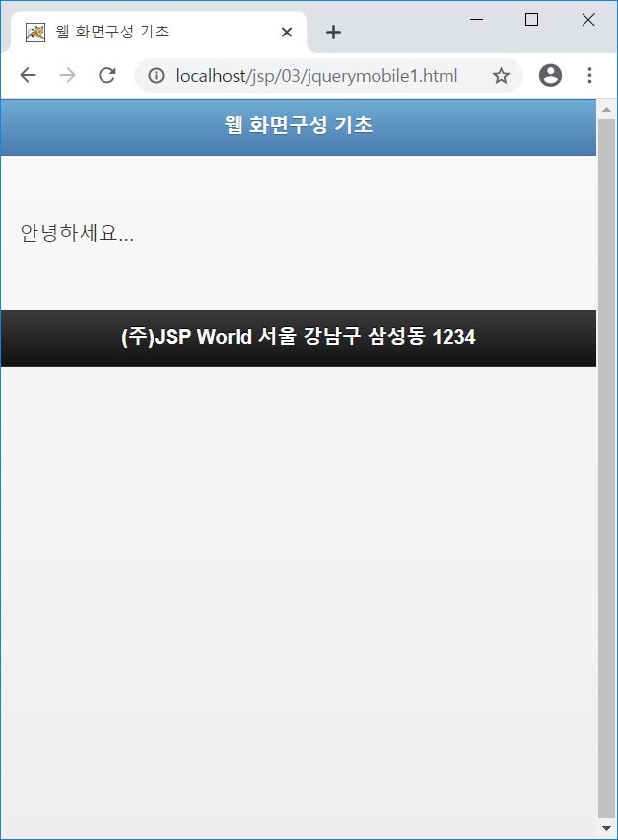
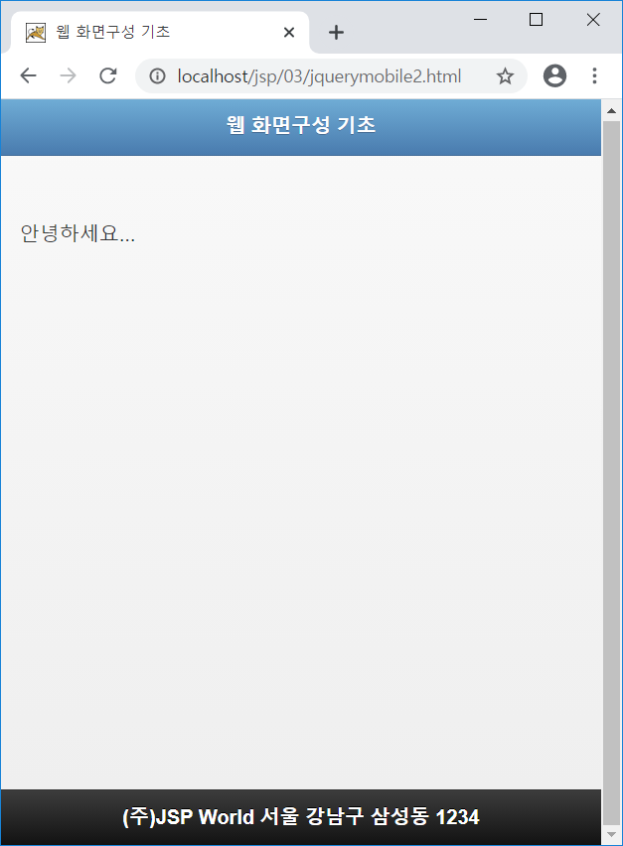
초기 jquerymobile1.html 웹문서 화면에서 jquerymobile2.html웹문서로 수정된 후 화면

Slide 9
모바일 환경의 뷰포트
뷰포트(viewport)
보여지는 창문으로 보통 '화면 요소가 보여지는 영역'
각 장치의 뷰포트 적용 방식에 따라 같은 HTML5 문서도 다르게 보임
레이아웃 뷰포트(layout viewport)
장치의 전체 화면 해상도에 해당하는 영역
현재 보여지는 브라우저 창의 크기와는 관련이 없음
비주얼 뷰포트(visual viewport)
전체 페이지 중에서 현재 화면에 보이는 영역
비주얼 뷰포트의 크기는 레이아웃 뷰 포트보다 클 수 없어서 레이아웃 뷰포트의 크기, 전체 화면의 해상도에 맞게 글자 크기를 표시함

Slide 10
뷰포트(viewport)
스마트폰
모바일 브라우저 창의 크기가 화면 최대 크기로 고정
결과적으로 비주얼 뷰포트와 레이아웃 뷰포트 크기가 항상 같음
풀브라우징(full-browsing) 지원 : 화면에 웹 페이지를 모두 표시하기 위해 전체적으로 배율 조정을 통해 축소
모바일 브라우저는 모바일에 최적화되지 않은 페이지도 모두 보일수 있도록 기본 뷰포트를 크게 설정
뷰포트 크기
스마트폰(브라우저) 유형 | 뷰포트 기본 너비(width)
안드로이드폰(웹킷) | 980px
아이폰(사파리) | 980px
타 모델(오페라) | 850px
윈도폰(인터넷 익스플로러) | 974px

Slide 11
뷰포트 메타 태그
모바일 페이지 작성시 <meta> 태그를 이용하여 뷰포트 정보를 제공
<meta> 태그 : 브라우저에게 웹 페이지 관련 부가적인 정보를 제공하는 태그
화면 크기와 해상도가 다양하고 PC 화면과 비슷한 해상도로 표시되어 인식이 곤란할 정도로 작은 글씨로 표시되는 문제점을 해결
<meta> 태그의 뷰포트 속성
뷰포트 속성 | 속성값 | 설명
width | 예) 480px,720px, 980px, device-width | 화면(뷰포트)의 너비(200px~10,000px)
height | 예) 800px, 1280px, device-height | 화면(뷰포트)의 높이
initial-scale | 예) 1.0 | 초기 화면 확대 비율(0~10.0)
minimum-scale | 예) 0.5 | 화면 축소 최소 비율(0~10.0)
maximum-scale | 예) 2.0 | 화면 확대 최대 비율(0~10.0)
user-scalable | 예) yes(기본값), no | 사용자의 확대 혹은 축소 가능 여부
device-width나 device-height는 모바일 장치의 실제 화면 크기를 기준으로 뷰포트의 너비나 높이를 설정
보통 height 속성값은 width 속성값을 기준으로 자동 설정됨

Slide 12
모바일 웹 페이지 작성시 <head> 태그 안에 <meta> 태그를 포함시킴
<meta
name="viewport"
content="width=device-width;
initial-scale=1.0;
minimum-scale=1.0;
maximum-scale=1.0;
user-scalable=no"
/>
기본적으로 다음 뷰포트 메타 태그 선언을 포함
<meta name="viewport" content="width=device-width; initial-scale=1.0"/>

Slide 13
jQuery Mobile의 헤더바와 푸터바
툴바(toolbar)
다른 페이지로의 이동이나 페이지 관련 처리 기능을 모아 놓은 사용자 인터페이스
링크, 버튼, 텍스트 등으로 구성된 바 형태
화면 위쪽과 아래쪽에 위치함으로써 화면 구성시 중요한 역할
제이쿼리 모바일은 두 종류의 기본 툴바를 제공
헤더 영역의 헤더바와 푸터 영역의 푸터바
<div data-role="header"></div> <!-- 헤더바 생성 -->
<div data-role="footer"> </div> <!-- 푸터바 생성 -->
헤더바와 푸터바는 페이지의 콘텐츠 영역과는 다른 색상으로 구별되어 표시됨

Slide 14
헤더 문자열
<div data-role="header"><h1> 문자열</h1></div>
헤더 영역 구분 : 왼쪽 영역, 제목 문자열 영역, 오른쪽 영역
제목 영역의 공간은 제한되어 있어 문자열이 길어지면 자동으로 생략 기호(…) 대체
헤더 버튼
<div data-role="header"><a href="#"> 버튼</a></div>
보통 중앙에 표시되는 페이지 제목 좌우에 버튼이 하나 또는 최대 두 개까지 표시
data-role 속성에 'header'를 설정한 <div> 태그 즉, 헤더 컨테이너 영역 안에서 <a> 태그는 버튼으로 자동 변환되어 표시

Slide 15
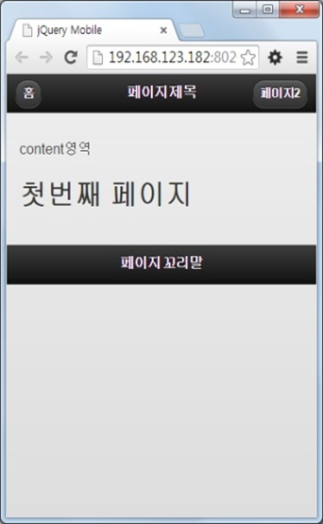
헤더바 생성
<div data-role="page" id="page1">
<div data-role="header">
<a href="#page1">홈</a> <!-- 왼쪽 버튼 -->
<h1>페이지제목</h1> <!-- 헤더바 제목 -->
<a href="#page2">페이지2</a> <!-- 오른쪽 버튼 -->
</div>
<div data-role="content">
<p>content영역</p>
<h1>첫번째 페이지</h1>
</div>
<div data-role="footer">
<h4>페이지꼬리말</h4>
</div>
</div>

Slide 16
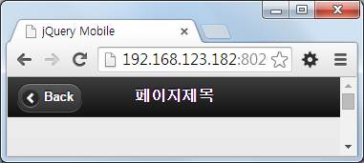
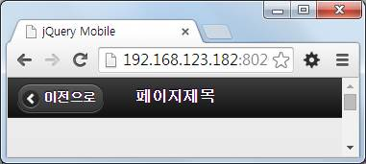
뒤로가기 버튼 추가
data-role="page" 속성이 있는 태그 즉, 페이지 컨테이너에 data-add-back-btn="true" 속성을 설정
➔ 뒤로가기(back) 버튼이 자동으로 표시
<div data-role="page" id="page2" data-add-back-btn="true">
<div data-role="header">
<h1>페이지제목</h1>
</div>
. . . . . .
</div>
뒤로가기 버튼 문자열 수정
기본적으로 'back' 문자열이 표시
버튼의 문자열을 변경하려면 data-back-btn-text 속성을 추가
<div data-role="page" id="page2" data-add-back-btn="true" data-back-btn-text="이전으로">
<div data-role="header">
<h1>페이지제목</h1>
</div>
. . . . . .
</div>

Slide 17
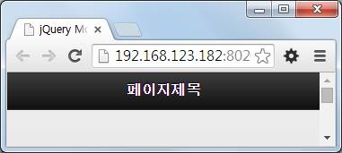
뒤로가기 버튼의 자동 생성 취소
뒤로가기 버튼의 자동 생성을 원하지 않으면 헤더 컨테이너에 data-backbtn="false" 속성을 선언
<div data-role="page" id="page2" data-add-back-btn="true">
<div data-role="header" data-backbtn="false">
<h1>페이지제목</h1>
</div>
. . . . . .
</div>

Slide 18
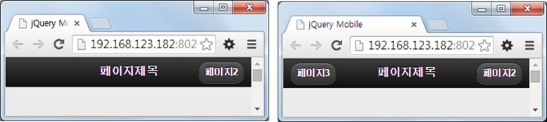
좌우 두개 버튼의 생성
헤더에 <a> 태그를 이용하여 버튼을 최대 2개까지 생성 가능
2개의 연결 버튼은 페이지 제목을 기준으로 양쪽으로 각각 순서대로 배치된
첫 번째 버튼을 오른쪽에 표시하려면 class="ui-btn-right" 속성을 <a> 태그에 추가
두 번째 버튼을 왼쪽에 표시하려면 class="ui-btn-left" 속성을 <a> 태그에 추가
<div data-role="page" id="page1">
<div data-role="header">
<a href="#page2" class="ui-btn-right">페이지2</a>
<h1>페이지제목</h1>
<a href="#page3" class="ui-btn-left">페이지3</a>
</div>
. . . 생략 . . .
</div>

Slide 19
푸터(footer)바 생성
푸터바
꼬리말이나 탐색 정보를 제공하는 툴바 또는 탭바를 포함
모바일 페이지의 마지막 엘리먼트로 보통 콘텐츠 영역 밑, 페이지 가장 아래쪽에 위치
헤더바에 비해 좀 더 사용 형식이 자유로우며 구조는 거의 같음
푸터바 문자열
<div data-role="footer"> <h4> 텍스트</h4> </div>
푸터바 버튼
<div data-role="footer"> <a href="#"> 버튼</a> </div>

Slide 20
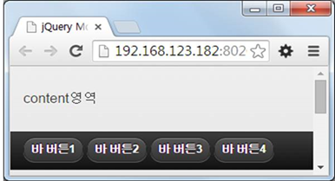
푸터 버튼 생성
<div data-role="page" id="page1">
<div data-role="content">
<p>content영역</p>
</div>
<div data-role="footer" class="ui-bar">
<a href="#"> 버튼1</a>
<a href=" "> 버튼2</a>
<a href=" "> 버튼3</a>
<a href=" "> 버튼4</a>
</div>
</div>
네비게이션바 생성
네비게이션바(navigation bar)
순서 없는 리스트 항목들을 하나의 '수평 버튼 바' 모양으로 만들어주는 버튼 그룹
'메뉴바'(menu bar) 또는 '탭바'(tab bar)
모바일 페이지에서 페이지 이동을 쉽게 해주기 때문에 많이 사용
헤더바 또는 푸터바 모두 네비게이션바를 추가 가능
헤더바의 경우, 3개 이상의 버튼이 필요할 경우 네비게이션바를 사용

Slide 21
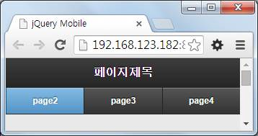
네비게이션바 추가
헤더나 푸터 컨테이너 안에 data-role="navbar" 속성을 갖는 <div> 태그를 추가
<div data-role="navbar">
<div data-role="page" id="page1">
<div data-role="header">
<h1>페이지제목</h1>
<div data-role="navbar" >
<ul>
<li><a href="#page2" class="ui-btn-active">page2</a></li>
<li><a href="#page3">page3</a></li>
<li><a href="#page4">page4</a></li>
</ul>
</div>
</div>
</div>
네비게이션바 버튼 활성화
class="ui-btn-active" 속성
페이지가 표시될 때 여러 버튼들 중에 하나가 이미 선택되었음을 활성화하여 표시
활성화된 버튼은 현재 적용된 테마에 따라 식별되도록(기본 테마인 경우 파란색으로) 표시

